Slide 1

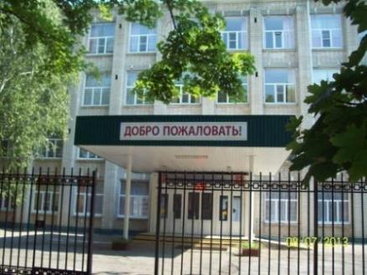
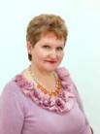
Творческая презентация
Я-учитель здоровья
МЕТЛИЦКАЯ
АНТОНИНА АЛЕКСАНДРОВНА
учитель начальных классов
МАОУ СОШ№18 г. Приморско-Ахтарск

Slide 2

Здоровье ученика в норме, если:
в физическом плане – здоровье позволяет ему справляться с учебной нагрузкой, ребёнок умеет преодолевать усталость;
в социальном плане – он коммуникабелен, общителен;
в эмоциональном плане – ребенок уравновешен, способен удивляться и восхищаться;
в интеллектуальном плане – учащийся проявляет хорошие умственные способности, наблюдательность, воображение, самообучаемость;
в нравственном плане – он признает основные общечеловеческие ценности.

Slide 3
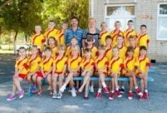
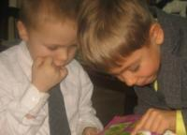
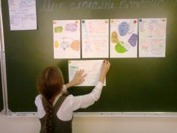
физическое
з
З
Д
О
Р
О
В
Ь
Е
психическое
социальное
духовное

Slide 4
ОСНОВНЫЕ ФАКТОРЫ, СПОСОБСТВУЮЩИЕ СОХРАНЕНИЮ и УКРЕПЛЕНИЮ ЗДОРОВЬЯ ДЕТЕЙ В ШКОЛЕ
+Личность учителя
Эффективные технологии обучения
Рациональный режим обучения
Правильное питание
Психолого-социальная поддержка
Рациональный двигательный режим
Своевременные медицинские услуги
Оптимальная учебная нагрузка
Условия, соответствующие СанПиНам
Охрана психического здоровья

Slide 5
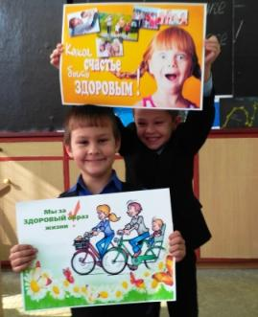
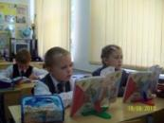
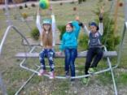
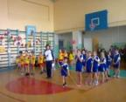
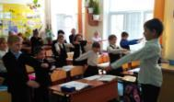
Создание здоровьесберегающей среды
для младших школьников
Спортивные
соревнования
Психологический
Климат
Уроки
Внеурочная
деятельность

Slide 6



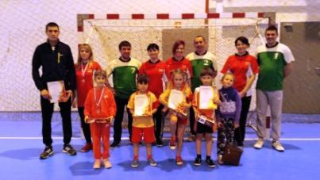
Здоровье в порядке- спасибо спорту и зарядке!
Городской конкурс
«Папа, мама, я-спортивная семья»

Slide 7
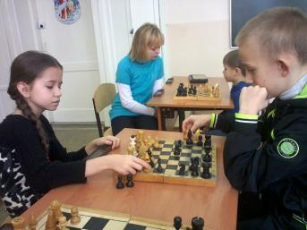
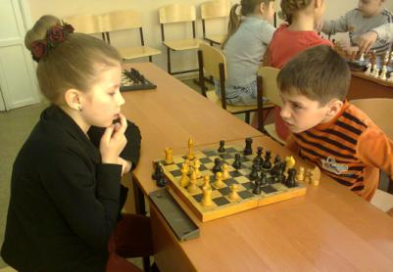
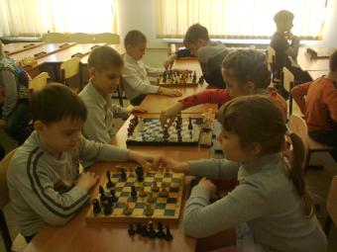
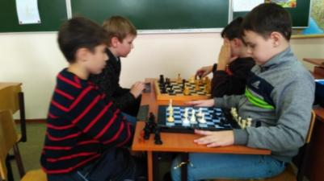
Я-
Руководитель шахматного клуба «Золотая ладья»

Slide 8
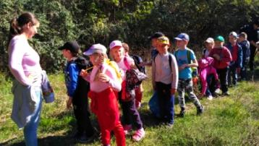
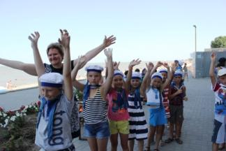
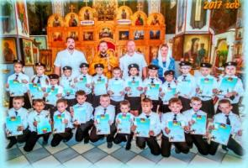
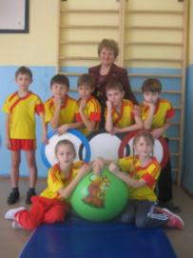
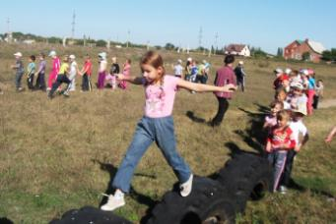
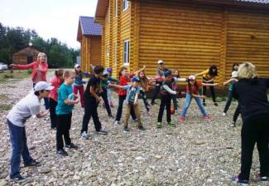
Наши любимые КТД.
Походы. Экскурсии. Прогулки у моря

Slide 9




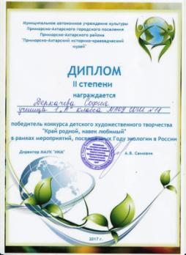




Здоровый ребенок –успешный ребенок!»
Использование здоровьесберегающих технологий на уроках способствует ситуации успеха и повышению интереса обучающихся к учебной и внеурочной деятельности

Slide 10

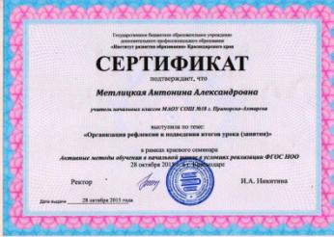


Профессиональные качества
Участие в краевых семинарах
Участие в конкурсах

Slide 11
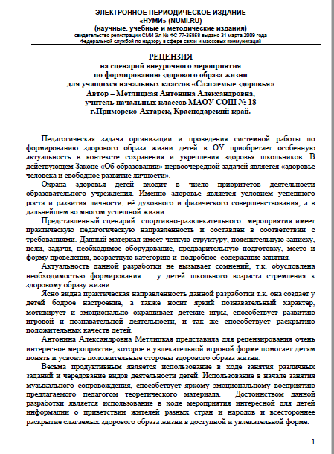
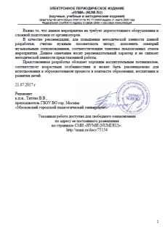

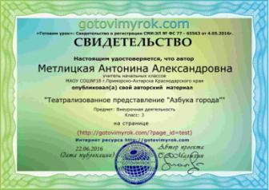
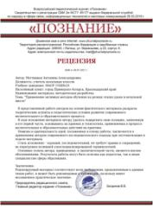

Публикации

Slide 12


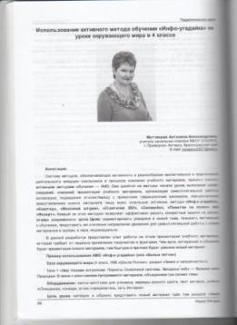
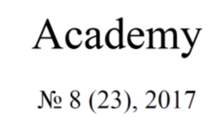
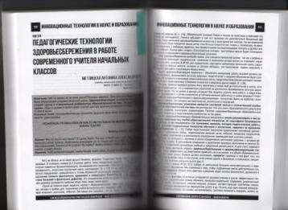
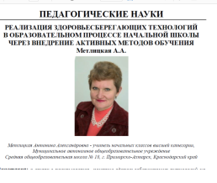
Печатные публикации
2016г. Всероссийский журнал для работников образования
«Метод-сборник» по теме «Презентация учебного материала
посредством применения активных методов обучения на уроках в начальной школе»
2016г. Сборник научно-методических материалов «Реализация ФГОС НОО,ООО, ДО»
Тема «Формирование универсальных учебных действвий младших школьников через проектную
деятельность» (г.Приморско-Ахтарск)

Slide 13
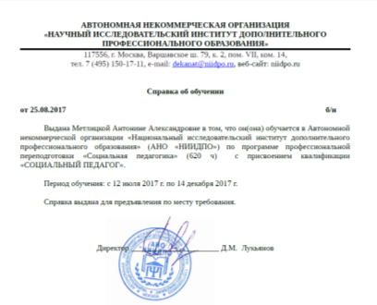
Повышение квалификации
Профессиональная переподготовка
в НИИДПО г. Москва,
квалификация «Социальный педагог»
(2017г.)
Курсы повышения
2015г. ККИДППО «Формирование навыков
учебной деятельности средствами современных
педтехнологий учащихся начальных
классов в условиях ФГОС удостоверение ККИДППО №031085
2016 г. ГБОУ Институт развития образования КК
«Тьюторское сопровождение деятельности педагогов
в условиях реализации ФГОС НОО»
удостоверение 231200147144 ИРО

Slide 14
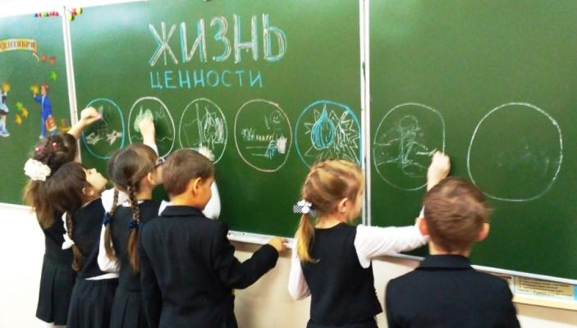
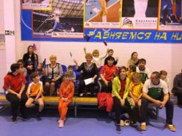
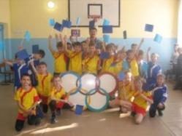
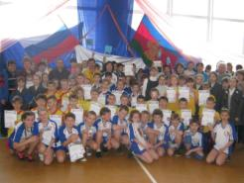
Высшая ценность-здоровье!

Slide 15

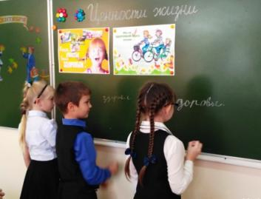
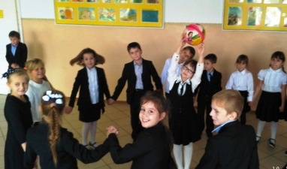
Здоровые дети - в здоровой семье,
Здоровые семьи - в здоровой стране,
Здоровые страны - планета здорова,
Здоровье - какое прекрасное слово!
Так пусть на здоровой планете
Растут здоровые дети!

Slide 16
